Slide 1

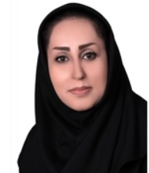
باد
گرامی
فناوری
و
هفته پژوهش
معاونت پژوهشی و فناوری
دانشکده علوم تربیتی و روانشناسی
فاطمه بهلول
گروه علم اطلاعات و دانش شناسی
کارگاه آموزشی
عنوان :
انتخاب نشریه مناسب و سایمیت کردن مقالات
در پایگاه های سیناوب،یکتاوب و رایمگ
مکان : آمفی تاتر
ساعت : 16-14
زمان : چهارشنبه 1401/9/30

